Slide 1


Прогнозирование вероятности формирования облаков верхнего яруса методами машинного обучения
Автор: Романов Денис Александрович
Лаборатория анализа данных физики высоких энергий (ЛАДФВЭ)
Национального исследовательского Томского государственного университета (НИ ТГУ)

Slide 2
Постановка задачи
Цель работы: Исследовать возможность использования данных реанализа ERA5¹ и ВНИИГМИ-МЦД² для прогнозирования вероятности формирования облаков верхнего яруса (ОВЯ).
Для достижения цели поставлены следующие задачи:
Создать размеченный набор данных, включающий вертикальные профили метеорологических параметров, связанных с условиями образования ОВЯ.
Обучить алгоритм машинного обучения для прогнозирования вероятности возникновения ОВЯ на основе метеорологических данных.
Оценить качество модели на независимых данных с использованием стандартных метрик для проверки её предсказательной способности.
[1] Copernicus Climate Data Store. Available online: https://cds.climate.copernicus.eu (accessed on February 7, 2025).
[2] Всероссийский научно-исследовательский институт гидрометеорологической информации – Мировой центр данных (ВНИИГМИ-МЦД). Основные метеорологические параметры (срочные данные) [http://meteo.ru/data/basic-parameters/]. Официальная библиографическая ссылка на этот массив: Булыгина О.Н., Веселов В.М., Разуваев В.Н., Александрова Т.М. «Описание массива срочных данных об основных метеорологических параметрах на станциях России». Свидетельство о государственной регистрации базы данных № 2014620549 от 10 апреля 2014 г.

Slide 3
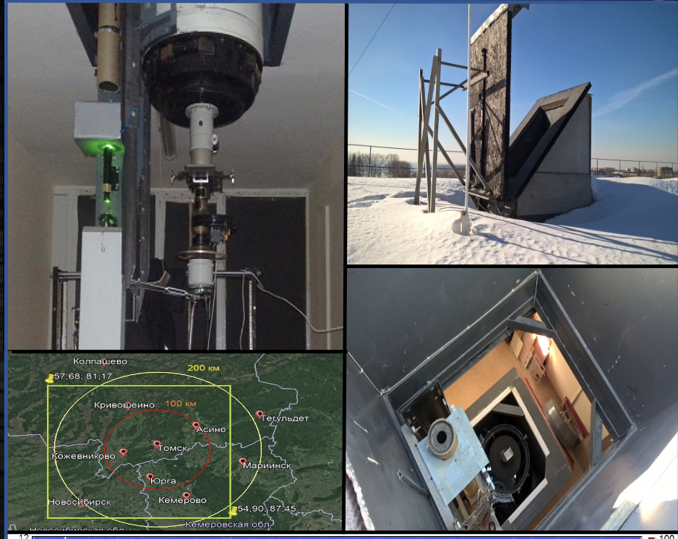
Актуальность
Работа направлена на изучение аспектов применимости методов машинного обучения в задачах атмосферной оптики и ряда процессов и факторов, которые, в свою очередь, имеют исключительно важное значение в решении задач экологического мониторинга, динамики и физики атмосферы [1–3]. Используются новые методы решения поставленных задач, в частности, разрабатывается программный продукт, позволяющий решать задачи прогнозирования формирования ОВЯ на основе значений метеорологических параметров.
[1] Bochenek, B., Ustrnul, Z.: Machine learning in weather prediction and climate analyses—applications and perspectives. Atmosphere 13, 180 (2022).
[2] Yeganeh-Bakhtiary, A., EyvazOghli, H., Shabakhty, N., Kamranzad, B., Abolfathi, S.: Machine learning as a downscaling approach for prediction of wind characteristics under future climate change scenarios. Complexity 2022, 8451812 (2022).
[3] Zennaro, F., Furlan, E., Simeoni, C., Torresan, S., Aslan, S., Critto, A., Marcomini, A.: Exploring machine learning potential for climate change risk assessment. Earth-Sci. Rev. 220, 103752 (2021).

Slide 4
Данные, которые мы используем
Высотные профили признаков [1]:
Температура
Абсолютная влажность
Относительная влажность
Давление
Скорость ветра
Направление ветра
Целевая переменная [2]:
Наличие/отсутствие облака верхнего яруса
[1] Copernicus Climate Data Store. Available online: https://cds.climate.copernicus.eu (accessed on February 7, 2025).
[2] Всероссийский научно-исследовательский институт гидрометеорологической информации – Мировой центр данных (ВНИИГМИ-МЦД). Основные метеорологические параметры (срочные данные) [http://meteo.ru/data/basic-parameters/]. Официальная библиографическая ссылка на этот массив: Булыгина О.Н., Веселов В.М., Разуваев В.Н., Александрова Т.М. «Описание массива срочных данных об основных метеорологических параметрах на станциях России». Свидетельство о государственной регистрации базы данных № 2014620549 от 10 апреля 2014 г.)

Slide 5
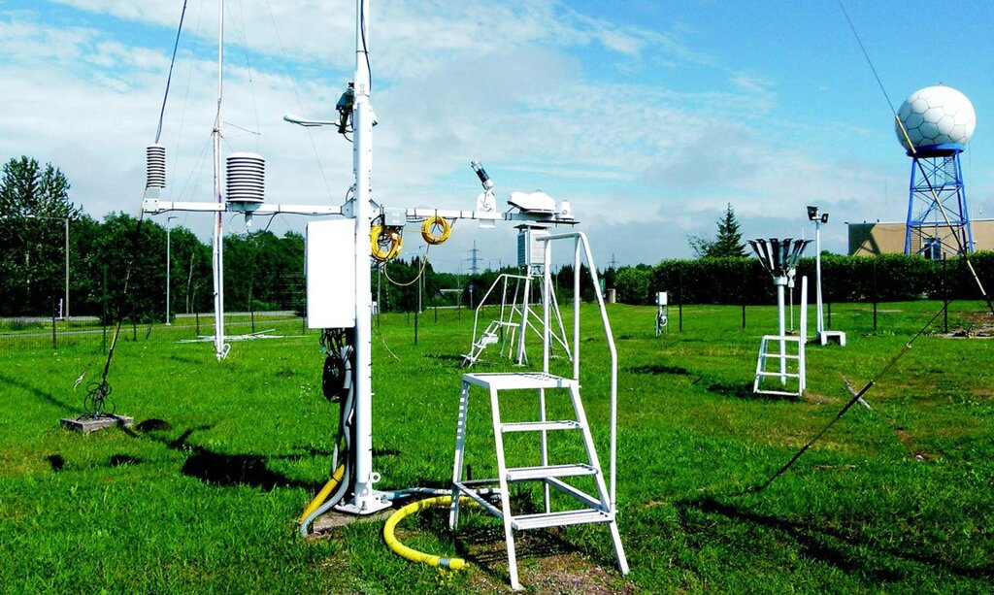
Целевая переменная
В качестве целевой переменной используется информация о наличие облаков верхнего яруса над г.Томском, полученная на основе стандартных метеорологических наблюдений (каждые 3 часа) на гидрометеорологической станции «Томск» (№ 29430) [1].
[1] Всероссийский научно-исследовательский институт гидрометеорологической информации – Мировой центр данных (ВНИИГМИ-МЦД). Основные метеорологические параметры (срочные данные) [http://meteo.ru/data/basic-parameters/]. Официальная библиографическая ссылка на этот массив: Булыгина О.Н., Веселов В.М., Разуваев В.Н., Александрова Т.М. «Описание массива срочных данных об основных метеорологических параметрах на станциях России». Свидетельство о государственной регистрации базы данных № 2014620549 от 10 апреля 2014 г.)

Slide 6
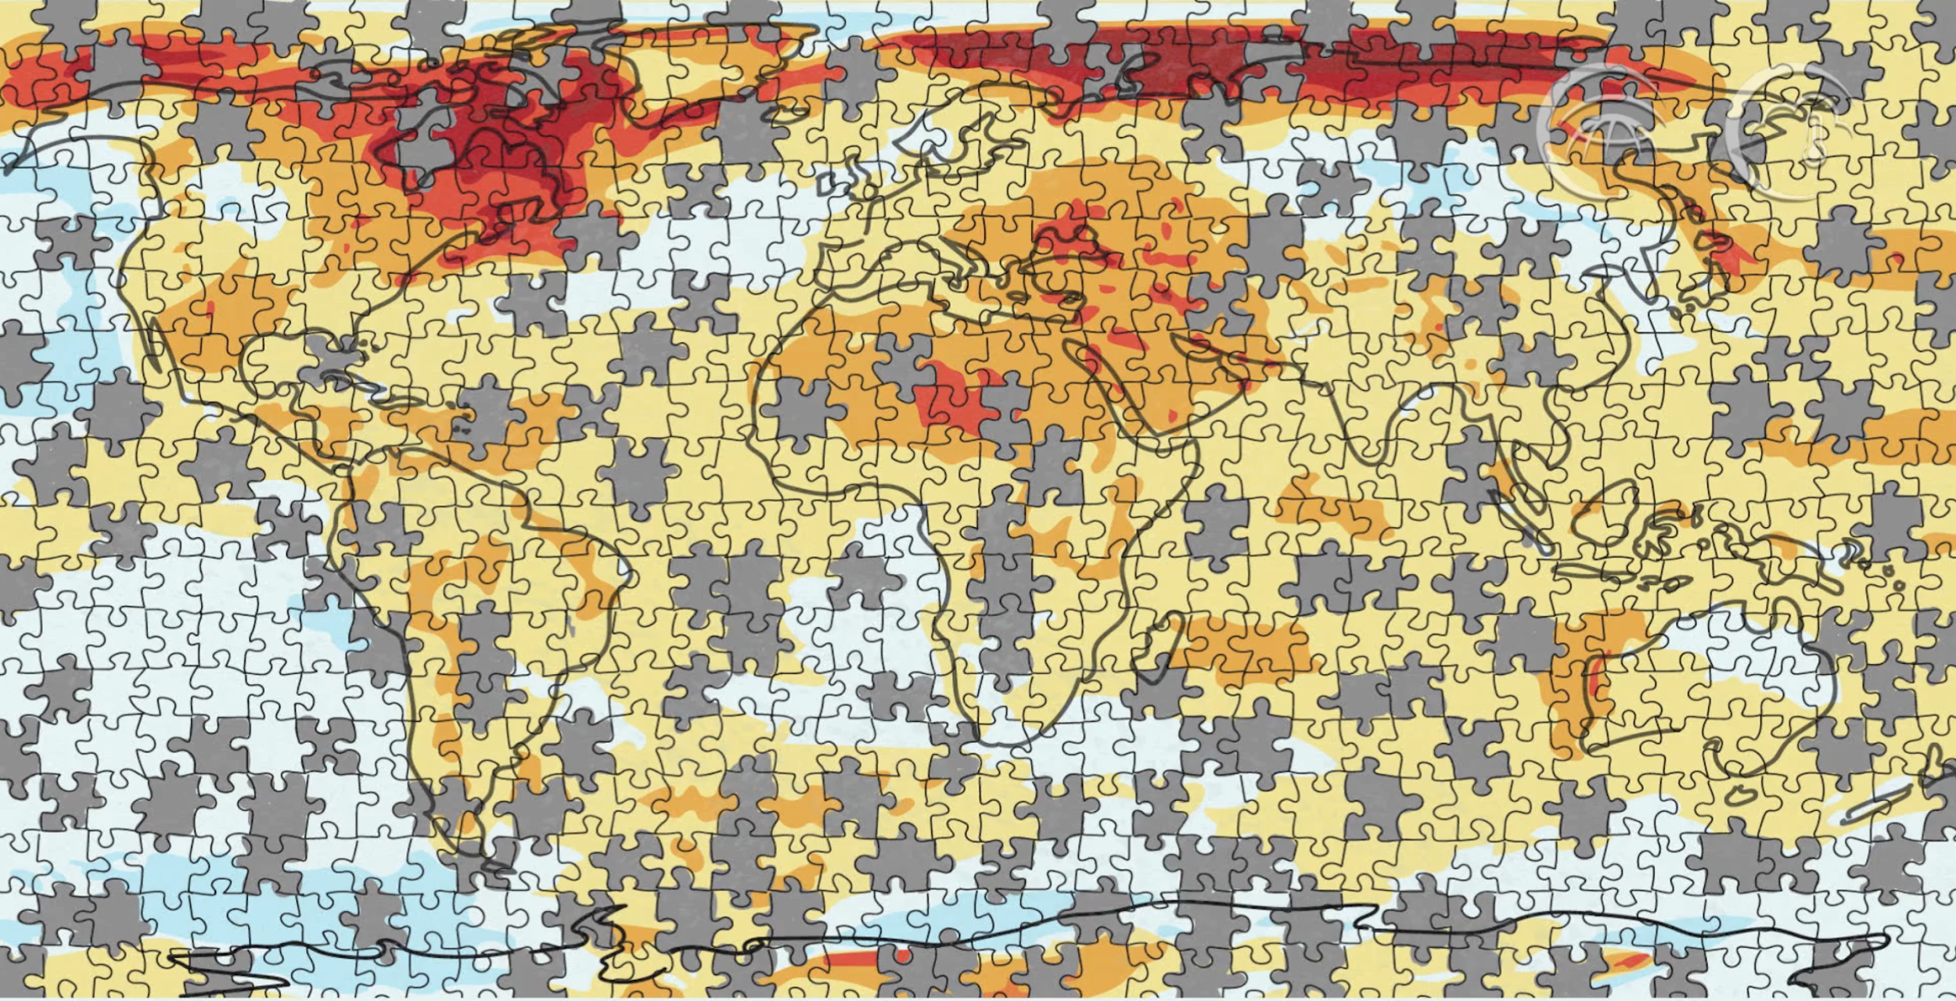
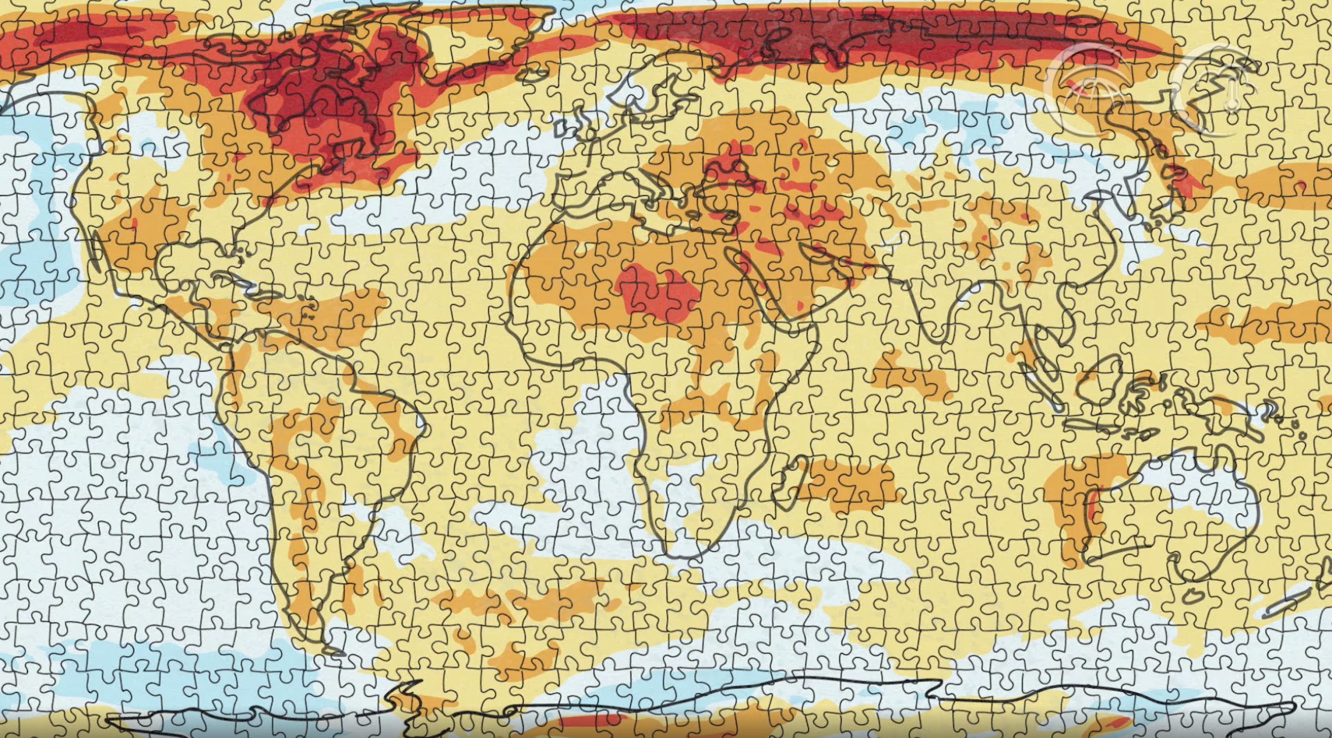
Реанализ ERA5
Исходные данные для ERA5 – это результаты измерений со всего земного шара:
Спутниковые радиометры;
Наземные, корабельные и самолетные метеостанции;
Метеобуи, шар-зонды, наземные радары.
Почему ERA5:
Высокое пространственное разрешение
Частый шаг по времени (1 час)
Непрерывные ряды метеоданных за период длительностью ~40 лет
модель
В качестве источника метеорологических данных рассматривался реанализ ERA5 Европейского центра среднесрочных прогнозов погоды (European Centre for Medium-Range Weather Forecasts, ECMWF) [1].
[1] Copernicus Climate Data Store. Available online: https://cds.climate.copernicus.eu (accessed on February 7, 2025).

Slide 7
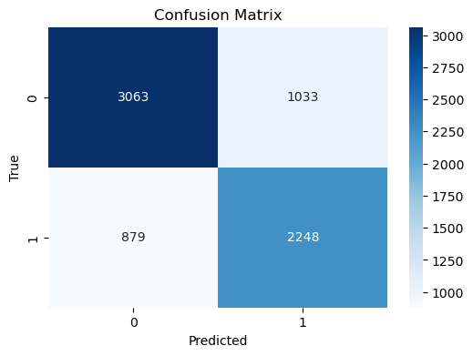


Обучение модели и первые результаты
Модель была обучена на наборе данных стандартных метеорологических наблюдений [1].
В качестве модели для обучения был выбран градиентный бустинг, для которого не проводился отбор гиперпараметров.
Предварительная оценка качества модели продемонстрировала неплохую эффективность (ROC_AUC = 0.81). Для класса «0» получены показатели: precision = 0.78, recall = 0.75, для класса «1»: precision = 0.69, recall = 0.72.
Матрица ошибок для отсечённой тестовой отложенной выборки.
[1] Всероссийский научно-исследовательский институт гидрометеорологической информации – Мировой центр данных (ВНИИГМИ-МЦД). Основные метеорологические параметры (срочные данные) [http://meteo.ru/data/basic-parameters/]. Официальная библиографическая ссылка на этот массив: Булыгина О.Н., Веселов В.М., Разуваев В.Н., Александрова Т.М. «Описание массива срочных данных об основных метеорологических параметрах на станциях России». Свидетельство о государственной регистрации базы данных № 2014620549 от 10 апреля 2014 г.)

Slide 8
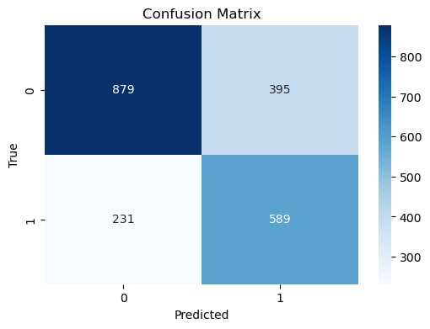
Результаты на контрольной выборке
Модель была протестирована на наборе данных, где контрольной выборкой являлись данные зондирования параметров атмосферы, полученных экспериментальным путем, на Высотном матричном поляризационном лидаре НИ ТГУ [1].
Эта выборка содержит более точные результаты с информацией о наличии/отсутствии ОВЯ. Результаты работы модели на этой выборке позволяют оценить ее эффективность и точность в распознавании наличия/отсутствия ОВЯ.
ROC_AUC = 0.77. Для класса «0» (отсутствие облаков) получены показатели: precision = 0.79, recall = 0.69, для класса «1» (наличие облаков): precision = 0.60, recall = 0.72.
Матрица ошибок для контрольной выборки.
1. Научно-технологическая инфраструктура Российской Федерации. Центры коллективного пользования научным оборудованием и уникальные научные установки [Web-сайт]. URL: https://ckp-rf.ru/usu/73573.

Slide 9
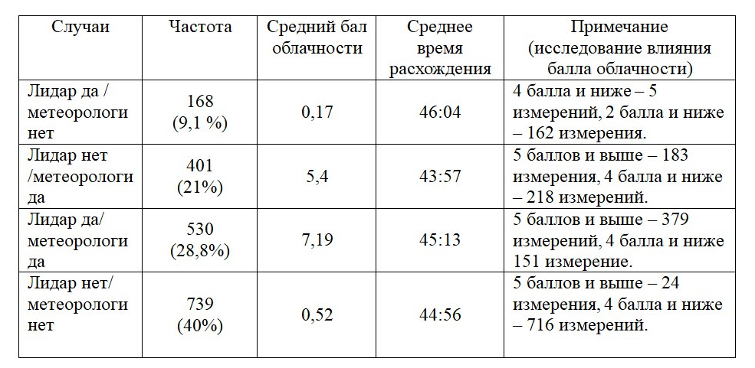
Расхождение данных при регистрации ОВЯ на метеорологической станции и лидаром НИ ТГУ
• В случаях, когда лидар видит облака, а метеорологи нет (168 случаев), бал облачности очень низкий (0.17), что говорит о слабой облачности или локальных ОВЯ, которые метеорологи не фиксируют.
• В случаях, когда метеорологи видят ОВЯ, а лидар нет (401 случай), бал облачности высокий (5.4), возможно, облака низкие или типы облаков, которые лидар не фиксирует.
• Совпадение наблюдений (530 случаев) связано с высоким балом облачности (7.19).
• Отсутствие ОВЯ в обоих случаях регистрации (739 случаев) — низкий бал (0.52).

Slide 10
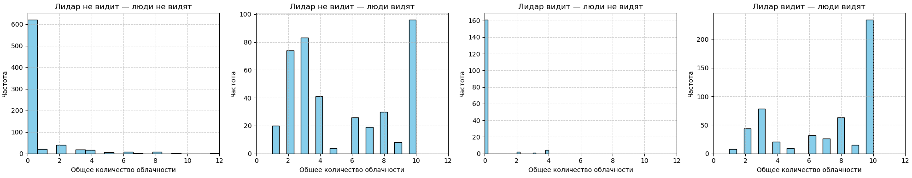
Анализ данных
Сравнение датасетов * тестовой (метеорологические наблюдения) и валидационной выборках (данные экспериментального зондирования атмосферы) показали что:
1) Лидар имеет большую чувствительность к регистрации ОВЯ и фиксирует их наличие при низких баллах облачности, что не может сделать метеоролог человеческим глазом.
2) Лидар регистрирует ОВЯ, расположенные строго вертикально под углом 90⁰. Наблюдения метеорологов включают в себя данные о наличии ОВЯ, в том числе при их расположении на переферии небосвода.
Было определено 4 ситуации:
Лидар регистрирует ОВЯ – Метеоролог наблюдает;
Лидар не регистрирует ОВЯ – Метеоролог не наблюдает;
Лидар не регистрирует ОВЯ – Метеоролог наблюдает;
Лидар регистрирует ОВЯ – Метеоролог не наблюдает.
* Данные сопоставлялись по времени регистрации ОВЯ одновременно или с интервалом не более полутора часа.

Slide 11
Результаты walk-forward кросс-валидации на метеорологических данных после применения фильтра “балла облачности”
 | ROC_AUC | Precision (для класса 1) | Recall (для класса 1)
Fold 1 (50%/10%) | 0.84 | 0.71 | 0.82
Fold 2 (60%/10%) | 0.80 | 0.60 | 0.74
Fold 3 (70%/10%) | 0.79 | 0.62 | 0.76
Fold 4 (80%/10%) | 0.78 | 0.60 | 0.67
Fold 5 (90%/10%) | 0.78 | 0.57 | 0.73
Значения метрики ROC_AUC демонстрируют незначительные колебания, что свидетельствует о стабильности и адекватности модели. Таким образом, стабильные результаты кросс-валидации подтверждают надежность и эффективность выбранного подхода. Колебания метрик Precision и Recall частично связаны с тем качеством тестового набор и с тем, что количество примеров класса 1 в тестовых наборах данных для кроссвалидации меньше, чем 0, что приводит к дислабалансу классов и снижению качества на классе 1.

Slide 12
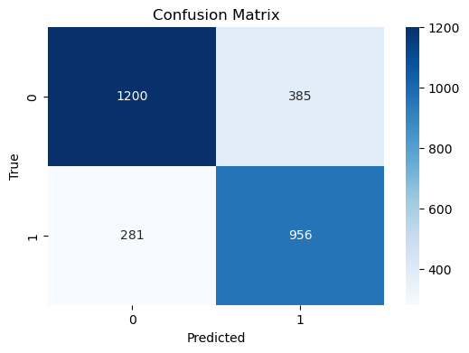
Результаты на отсортированной выборке
Модель была протестирована на наборе данных, где контрольной выборкой являлись метеорологические данные в период с 20.10.21 до 28.12.2023. Результаты работы модели на этой выборке позволяют оценить ее эффективность и точность в распознавании наличия/отсутствия ОВЯ.
ROC_AUC = 0.85. Для класса «0» (отсутствие облаков) получены показатели: precision = 0.81, recall = 0.76, для класса «1» (наличие облаков): precision = 0.71, recall = 0.77.
Матрица ошибок для контрольной выборки.

Slide 13
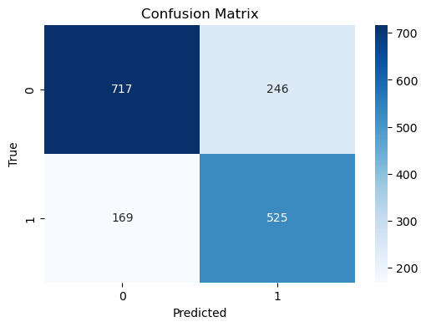
Результаты на отсортированной контрольной выборке
Модель была протестирована на наборе данных, где контрольной выборкой являлись данные зондирования параметров атмосферы, полученных экспериментальным путем, на Высотном матричном поляризационном лидаре НИ ТГУ [1]. Эта выборка содержит более точные результаты с информацией о наличии/отсутствии ОВЯ. Результаты работы модели на этой выборке позволяют оценить ее эффективность и точность в распознавании наличия/отсутствия ОВЯ.
ROC_AUC = 0.81. Для класса «0» (отсутствие облаков) получены показатели: precision = 0.81, recall = 0.74, для класса «1» (наличие облаков): precision = 0.68, recall = 0.76.
Матрица ошибок для контрольной выборки.
1. Научно-технологическая инфраструктура Российской Федерации. Центры коллективного пользования научным оборудованием и уникальные научные установки [Web-сайт]. URL: https://ckp-rf.ru/usu/73573.

Slide 14
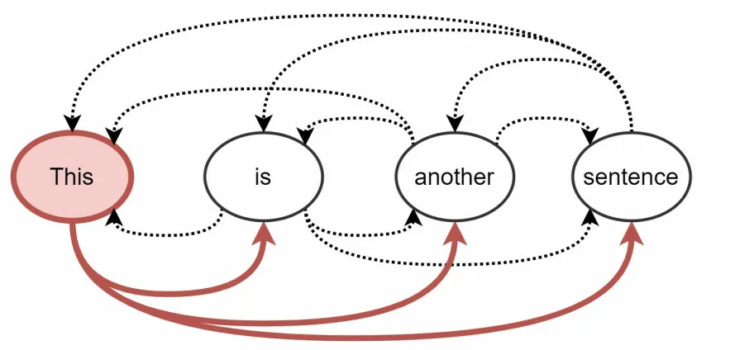
Применение глубоких нейронных сетей, как преобразование признакового пространства

Slide 15
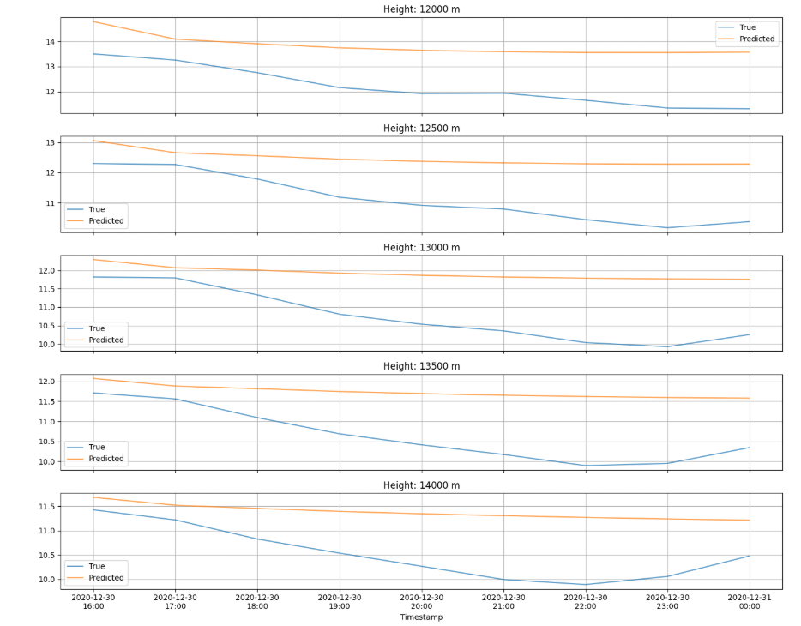
Применение глубоких нейронных сетей, как преобразование признакового пространства

Slide 16
Спасибо за внимание!

